Slide 1
Barrière Sympact
Éléments de corrigés des tp

Slide 2
02 Chaîne fonctionnelle

Slide 3








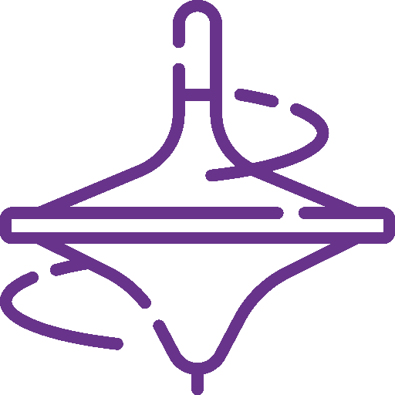








Chaine fonctionnelle du Moteur à courant continu
Acquérir
Traiter
Communiquer
Potentiomètre rotatif
Barrière ouverte (fermée)
Ordres (PWM)
Alimenter
Distribuer
Convertir
Transmettre
Barrière
7,5 V $=$
$$P=UI$$
7,5 V
$$P=UI$$
$$P=C_{r}ω_{r}$$
230 V $\sim$
Transformateur
(Redresseur, Filtre, convertisseur)
Variateur
Moteur asynchrone
$$P=C_{m}ω_{m}$$
Réducteur
(1:20)
Transformation de mvt
Barrière fermée (ouverte)
Le potentiomètre rotatif n’est présent que pour des raisons pédagogiques. Des butées permettent au système de ne pas dépasser la course.

Slide 4
Identification des caractéristiques du ressort

Slide 5

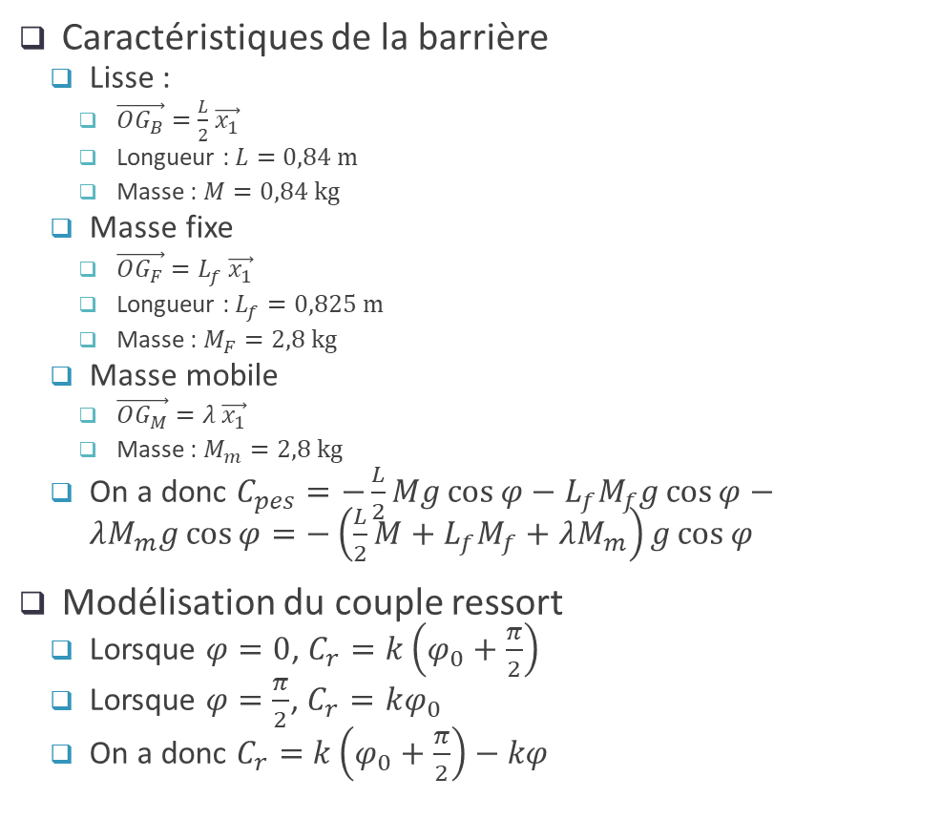


Modélisation
$$G_{F}$$
Caractéristiques de la barrière
Lisse :
$\vec{OG_{B}}=\frac{L}{2}$ $\vec{x_{1}}$
Longueur : $L=0,84 m$
Masse : $M=0,84 kg$
Masse fixe
$\vec{OG_{F}}=L_{f}$ $\vec{x_{1}}$
Longueur : $L_{f}=0,825 m$
Masse : $M_{F}=2,8 kg$
Masse mobile
$\vec{OG_{M}}=λ$ $\vec{x_{1}}$
Masse : $M_{m}=2,8 kg$
On a donc $C_{pes}=−\frac{L}{2}Mg\cos{φ}−L_{f}M_{f}g\cos{φ}−λM_{m}g\cos{φ}=−\left(\frac{L}{2}M+L_{f}M_{f}+λM_{m}\right)g\cos{φ}$
Modélisation du couple ressort
Lorsque $φ=0$, $C_{r}=k\left(φ_{0}+\frac{π}{2}\right)$
Lorsque $φ=\frac{π}{2}$, $C_{r}=kφ_{0}$
On a donc $C_{r}=$ $k\left(φ_{0}+\frac{π}{2}\right)−kφ$
$$\vec{y_{1}}$$
$$\vec{y_{0}}$$
$$G_{M}$$
$$G_{B}$$
$$φ$$
$$\vec{x_{1}}$$
$$\vec{x_{0}}$$
$$\vec{x_{1}}$$
1
0
$$O$$
$$C_{r}$$
$$\left(0,k\left(φ_{0}+\frac{π}{2}\right)\right)$$
$$\left(\frac{π}{2},kφ_{0}\right)$$
$$φ$$

Slide 6
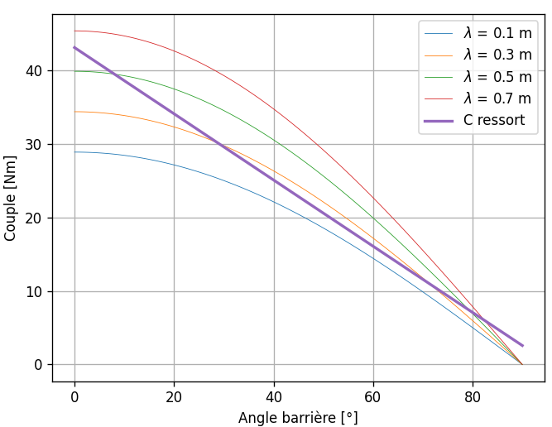
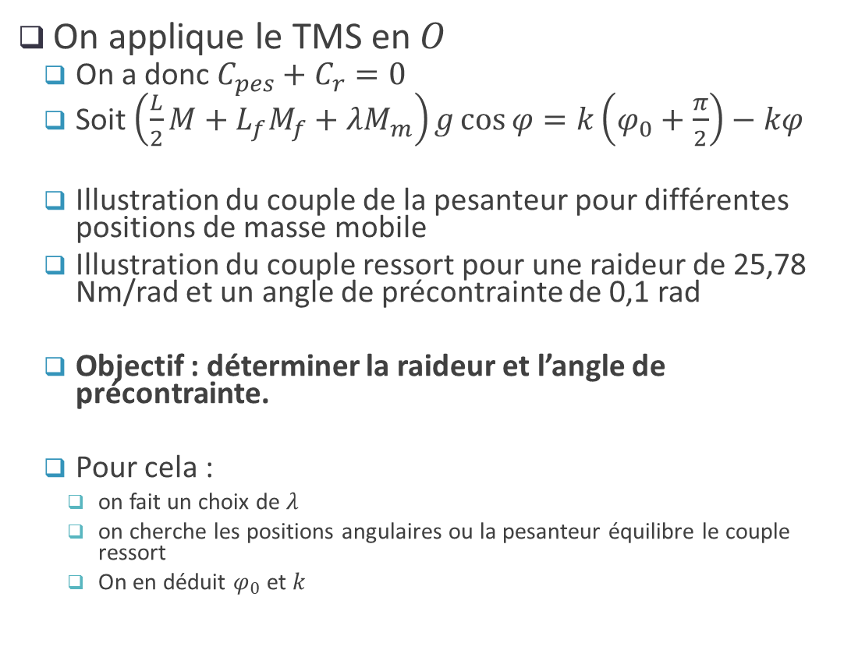
Résolution
On applique le TMS en $O$
On a donc $C_{pes}+C_{r}=0$
Soit $\left(\frac{L}{2}M+L_{f}M_{f}+λM_{m}\right)g\cos{φ}=k\left(φ_{0}+\frac{π}{2}\right)−kφ$
Illustration du couple de la pesanteur pour différentes positions de masse mobile
Illustration du couple ressort pour une raideur de 25,78 Nm/rad et un angle de précontrainte de 0,1 rad
Objectif : déterminer la raideur et l’angle de précontrainte.
Pour cela :
on fait un choix de $λ$
on cherche les positions angulaires ou la pesanteur équilibre le couple ressort
On en déduit $φ_{0}$ et $k$

Slide 7
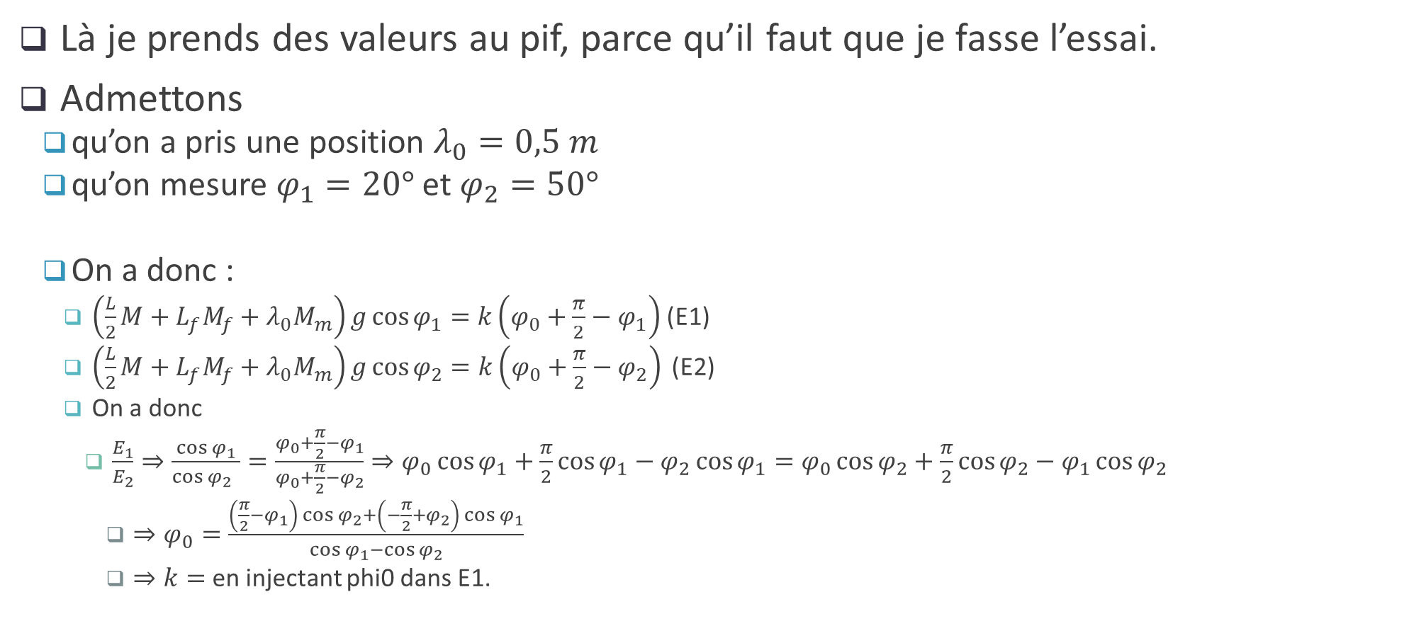
Expérience … à faire
Là je prends des valeurs au pif, parce qu’il faut que je fasse l’essai.
Admettons
qu’on a pris une position $λ_{0}=0,5 m$
qu’on mesure $φ_{1}=20°$ et $φ_{2}=50°$
On a donc :
$\left(\frac{L}{2}M+L_{f}M_{f}+λ_{0}M_{m}\right)g\cos{φ_{1}}=k\left(φ_{0}+\frac{π}{2}−φ_{1}\right)$ (E1)
$\left(\frac{L}{2}M+L_{f}M_{f}+λ_{0}M_{m}\right)g\cos{φ_{2}}=k\left(φ_{0}+\frac{π}{2}−φ_{2}\right) \text{(}\text{E}\text{2}\text{)}$
On a donc
$\frac{E_{1}}{E_{2}}⇒\frac{\cos{φ_{1}}}{\cos{φ_{2} }}=\frac{φ_{0}+\frac{π}{2}−φ_{1}}{φ_{0}+\frac{π}{2}−φ_{2}}⇒φ_{0}\cos{φ_{1}}+\frac{π}{2}\cos{φ_{1}}−φ_{2}\cos{φ_{1}}=φ_{0}\cos{φ_{2}}+\frac{π}{2}\cos{φ_{2}}−φ_{1}\cos{φ_{2}}$
$⇒φ_{0}=\frac{\left(\frac{π}{2}−φ_{1}\right)\cos{φ_{2}}+\left(−\frac{π}{2}+φ_{2}\right)\cos{φ_{1}}}{\cos{φ_{1}}−\cos{φ_{2}}}$
$⇒k=$ en injectant phi0 dans E1.

Slide 8
Détermination du couple moteur en statique
Hypothèse

Slide 9
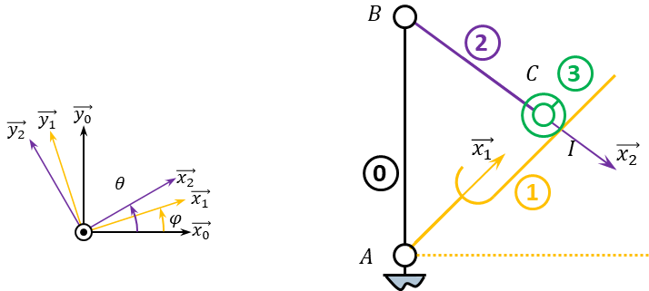

PFS appliqué à {2+3}
On isole l’ensemble $\{2+3\}$
BAME :
Pivot $\left\{𝒯\left(0→2\right)\right\}$
Contact ponctuel $\left\{𝒯\left(1→3\right)\right\}{=\left\{\begin{aligned}F\vec{y_{1}} \\ \vec{0}\end{aligned}\right\}}_{I}$
Couple réducteur
TMS en $B$ en projection sur $\vec{z_{0}}$
$\left(\vec{BI}∧F\vec{y_{1}}\right) ⋅\vec{z_{1}}+C_{r}=0$
$\left(\left(R+r\right)\vec{x_{2}}∧F\vec{y_{1}}\right) ⋅\vec{z_{1}}+C_{r}=0$
$F\left(R+r\right)\sin\left(−θ+\frac{π}{2}+φ\right)+C_{r}=0$
$F\left(R+r\right)\cos\left(φ−θ\right)+C_{r}=0$

Slide 10
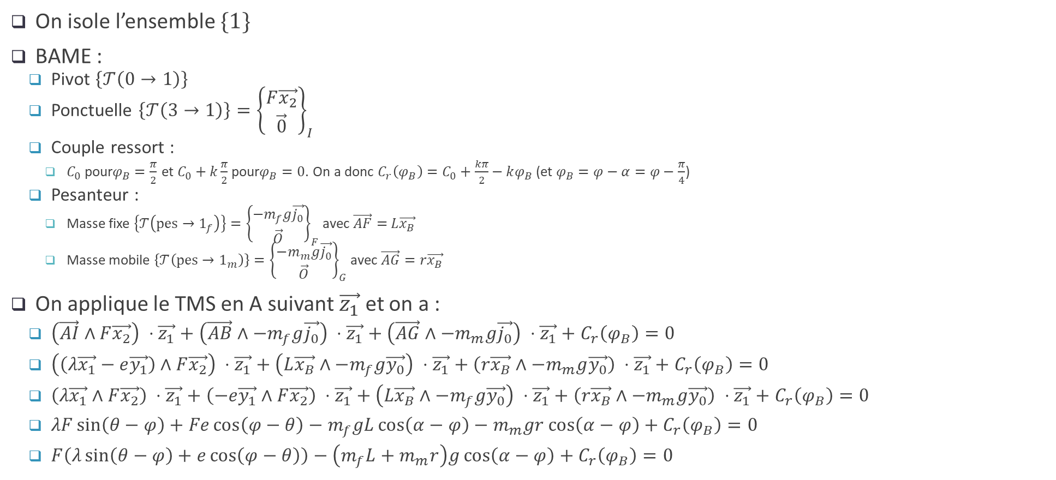
PFS appliqué à {1}
On isole l’ensemble $\{1\}$
BAME :
Pivot $\left\{𝒯\left(0→1\right)\right\}$
Ponctuelle $\left\{𝒯\left(3→1\right)\right\}={\left\{\begin{aligned}F\vec{x_{2}} \\ \vec{0}\end{aligned}\right\}}_{I}$
Couple ressort :
$C_{0}$ pour$φ_{B}=\frac{π}{2}$ et $C_{0}+k\frac{π}{2}$ pour$φ_{B}=0$. On a donc $C_{r}\left(φ_{B}\right)=C_{0}+\frac{kπ}{2}−kφ_{B}$ (et $φ_{B}=φ−α=φ−\frac{π}{4}$)
Pesanteur :
Masse fixe $\left\{𝒯\left(pes→1_{f}\right)\right\}={\left\{\begin{aligned}−m_{f}g\vec{j_{0}} \\ \vec{O}\end{aligned}\right\}}_{F}$ avec $\vec{AF}=$ $L\vec{x_{B}}$
Masse mobile $\left\{𝒯\left(pes→1_{m}\right)\right\}={\left\{\begin{aligned}−m_{m}g\vec{j_{0}} \\ \vec{O}\end{aligned}\right\}}_{G}$ avec $\vec{AG}=r\vec{x_{B}}$
On applique le TMS en A suivant $\vec{z_{1}}$ et on a :
$\left(\vec{AI}∧F\vec{x_{2}}\right) ⋅\vec{z_{1}}+\left(\vec{AB}∧−m_{f}g\vec{j_{0}}\right) ⋅\vec{z_{1}}+\left(\vec{AG}∧−m_{m}g\vec{j_{0}}\right) ⋅\vec{z_{1}}+C_{r}\left(φ_{B}\right)=0$
$\left(\left(λ\vec{x_{1}}−e\vec{y_{1}}\right)∧F\vec{x_{2}}\right) ⋅\vec{z_{1}}+\left(L\vec{x_{B}}∧−m_{f}g\vec{y_{0}}\right) ⋅\vec{z_{1}}+\left(r\vec{x_{B}}∧−m_{m}g\vec{y_{0}}\right) ⋅\vec{z_{1}}+C_{r}\left(φ_{B}\right)=0$
$\left(λ\vec{x_{1}}∧F\vec{x_{2}}\right) ⋅\vec{z_{1}}+\left(−e\vec{y_{1}}∧F\vec{x_{2}}\right) ⋅\vec{z_{1}}+\left(L\vec{x_{B}}∧−m_{f}g\vec{y_{0}}\right) ⋅\vec{z_{1}}+\left(r\vec{x_{B}}∧−m_{m}g\vec{y_{0}}\right) ⋅\vec{z_{1}}+C_{r}\left(φ_{B}\right)=0$
$λF\sin\left(θ−φ\right)+Fe\cos\left(φ−θ\right)−m_{f}gL\cos\left(α−φ\right)−m_{m}gr\cos\left(α−φ\right)+C_{r}\left(φ_{B}\right)=0$
$F\left(λ\sin\left(θ−φ\right)+e\cos\left(φ−θ\right)\right)−\left(m_{f}L+m_{m}r\right)g\cos\left(α−φ\right)+C_{r}\left(φ_{B}\right)=0$

Slide 11
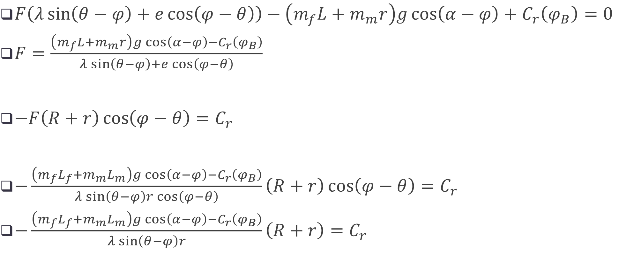
$F\left(λ\sin\left(θ−φ\right)+e\cos\left(φ−θ\right)\right)−\left(m_{f}L+m_{m}r\right)g\cos\left(α−φ\right)+C_{r}\left(φ_{B}\right)=0$
$F=\frac{\left(m_{f}L+m_{m}r\right)g\cos\left(α−φ\right)−C_{r}\left(φ_{B}\right)}{λ\sin\left(θ−φ\right)+e\cos\left(φ−θ\right)}$
$−F\left(R+r\right)\cos\left(φ−θ\right)=C_{r}$
$−\frac{\left(m_{f}L_{f}+m_{m}L_{m}\right)g\cos\left(α−φ\right)−C_{r}\left(φ_{B}\right)}{λ\sin\left(θ−φ\right)r\cos\left(φ−θ\right)}\left(R+r\right)\cos\left(φ−θ\right)=C_{r}$
$−\frac{\left(m_{f}L_{f}+m_{m}L_{m}\right)g\cos\left(α−φ\right)−C_{r}\left(φ_{B}\right)}{λ\sin\left(θ−φ\right)r}\left(R+r\right)=C_{r}$

Slide 12
xx Couple Moteur en statique
Hypothèse : Moteur sur la barrière

Slide 13





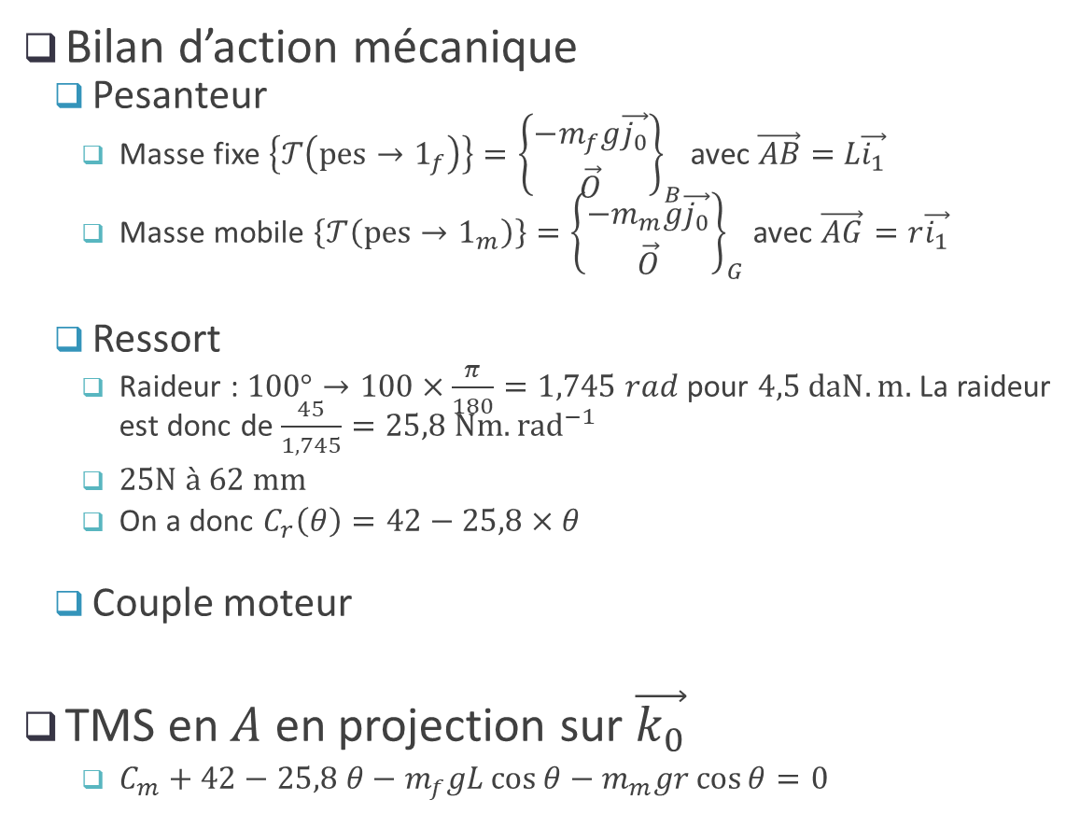







Modélisation
Bilan d’action mécanique
Pesanteur
Masse fixe $\left\{𝒯\left(pes→1_{f}\right)\right\}={\left\{\begin{aligned}−m_{f}g\vec{j_{0}} \\ \vec{O}\end{aligned}\right\}}_{B}$ avec $\vec{AB}=$ $L\vec{i_{1}}$
Masse mobile $\left\{𝒯\left(pes→1_{m}\right)\right\}={\left\{\begin{aligned}−m_{m}g\vec{j_{0}} \\ \vec{O}\end{aligned}\right\}}_{G}$ avec $\vec{AG}=r\vec{i_{1}}$
Ressort
Raideur : $100°→100×\frac{π}{180}=1,745 rad$ pour $4,5 daN.m.$ La raideur est donc de $\frac{45}{1,745}=25,8 Nm.rad^{−1}$
$25N à 62 mm$
On a donc $C_{r}\left(θ\right)=42−25,8×θ$
Couple moteur
TMS en $A$ en projection sur $\vec{k_{0}}$
$C_{m}+42−25,8 θ−m_{f}gL\cos{θ}−m_{m}gr\cos{θ}=0$
$$\vec{j_{0}}$$
$$\vec{j_{1}}$$
$$\vec{j_{0}}$$
$$B$$
$$\vec{i_{1}}$$
1
$$\vec{i_{1}}$$
$$\vec{i_{0}}$$
$$θ$$
$$\vec{i_{0}}$$
$$A$$
$$\vec{k_{0}}$$
0
Pivot d’axe$\left(A,\vec{k_{0}}\right)$
1
$$−\left(C_{m}+C_{r}\right)\vec{k_{0}}$$
Moteur
Ressort
$$−\left(C_{m}+C_{r}\right)\vec{k_{0}}$$
Pesanteur
0

Slide 14
xx Loi Entrée-Sortie Géométrique

Slide 15







On a $\vec{AB}+\vec{BC}+\vec{CA}=\vec{0}$
$H\vec{y_{0}}+R\vec{x_{2}}−λ(t)\vec{x_{1}}=\vec{0}$
$\left\{\begin{aligned}R\cos{θ}−λ\left(t\right)\cos{φ}=0 \\ H+R\sin{θ}−λ\left(t\right)\sin{φ}=0\end{aligned}\right.$
$\left\{\begin{aligned}R\cos{θ}=λ\left(t\right)\cos{φ} \\ H+R\sin{θ}=λ\left(t\right)\sin{φ}\end{aligned}\right.$
$λ^{2}=R^{2}\cos^{2}{θ}+{\left(H+R\sin{θ}\right)}^{2}$
$\tan{φ= }\frac{H+R\sin{θ}}{R\cos{θ}}$
$$B$$
2
$$C$$
3
$$\vec{y_{2}}$$
$$\vec{y_{1}}$$
$$\vec{y_{0}}$$
$$\vec{x_{1}}$$
$$I$$
$$\vec{x_{2}}$$
$$θ$$
$$\vec{x_{2}}$$
0
1
$$φ$$
$$\vec{x_{1}}$$
$$\vec{x_{0}}$$
$$A$$

Slide 16
$$B$$
2
$$C$$
3
$$\vec{y_{2}}$$
$$\vec{y_{1}}$$
$$\vec{y_{0}}$$
$$\vec{x_{1}}$$
$$I$$
$$\vec{x_{2}}$$
$$θ$$
$$\vec{x_{2}}$$
0
1
$$φ$$
$$\vec{x_{1}}$$
$$\vec{x_{0}}$$
$$A$$

Slide 18
$$\vec{y_{1}}$$
$$\vec{y_{0}}$$
$$\vec{x_{1}}$$
$$\vec{x_{1}}$$
1
$$φ$$
$$\vec{x_{0}}$$
0
$$A$$

Slide 19





$$B$$
2
$$C$$
3
$$\vec{y_{2}}$$
$$\vec{y_{1}}$$
$$\vec{y_{0}}$$
$$\vec{x_{1}}$$
$$I$$
$$\vec{x_{2}}$$
$$θ$$
$$\vec{x_{2}}$$
0
1
$$\vec{x_{1}}$$
$$\vec{x_{B}}$$
$$φ$$
$$φ_{B}$$
$$\vec{x_{0}}$$
$$A$$
$$\vec{x_{B}}$$

Slide 20
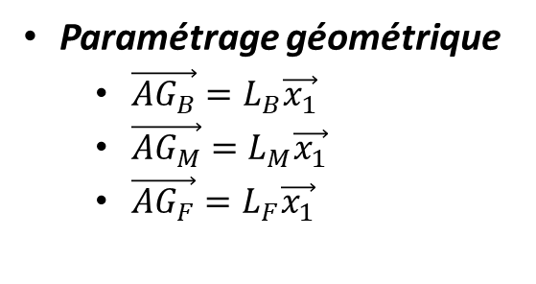
Problème 1
$$G_{F}$$
Pesanteur
$$G_{M}$$
Paramétrage géométrique
$\vec{AG_{B}}=L_{B}\vec{x_{1}}$
$\vec{AG_{M}}=L_{M}\vec{x_{1}}$
$\vec{AG_{F}}=L_{F}\vec{x_{1}}$
$$\vec{y_{1}}$$
$$\vec{y_{0}}$$
$$G_{B}$$
1
$$φ$$
$$\vec{x_{1}}$$
$$\vec{x_{1}}$$
$$\vec{x_{0}}$$
+$\vec{C_{m}}$
1
0
0
$$−\vec{C_{m}}$$
$$A$$

Slide 21
Problème 1
Paramétrage géométrique
$\vec{AG_{B}}=L_{B}\vec{x_{1}}$
$\vec{AG_{M}}=L_{M}\vec{x_{1}}$
Bilan des actions mécaniques
Pesanteur
Couple moteur
Théorème de la résultante statique
$$\vec{y_{1}}$$
$$\vec{y_{0}}$$
$$φ$$
$$\vec{x_{1}}$$
$$\vec{x_{0}}$$
$$G_{M}$$
$$G_{B}$$
$$\vec{x_{1}}$$
1
0
Pesanteur
$$A$$
1
+$\vec{C_{m}}$
0
$$−\vec{C_{m}}$$

Slide 22
Problème 1
Paramétrage géométrique
$\vec{AG_{B}}=L_{B}\vec{x_{1}}$
$\vec{AG_{M}}=L_{M}\vec{x_{1}}$
Bilan des actions mécaniques
Pesanteur
Couple moteur
Théorème de la résultante statique
$$\vec{y_{1}}$$
$$\vec{y_{0}}$$
$$φ$$
$$\vec{x_{1}}$$
$$\vec{x_{0}}$$
$$G_{F}$$
$$G_{M}$$
$$G_{B}$$
$$\vec{x_{1}}$$
1
0
$$A$$
1
0

